Slide 1
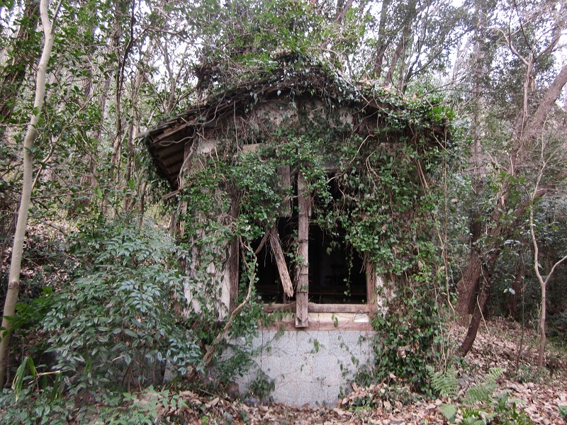
薬師堂
薬師如来を本尊とする仏堂
大正６年に牟佐西条地区に開堂

Slide 2
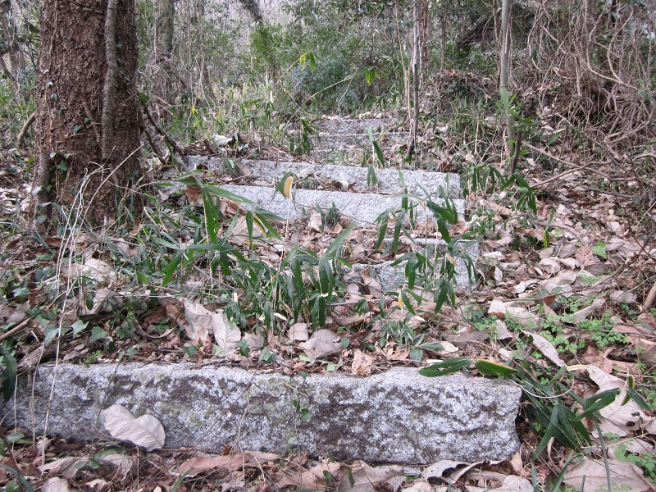
病気治癒
疫病祓い
うかりける
浮世の塵は
積もるとも
牟佐の河波
今は濁らじ

Slide 3
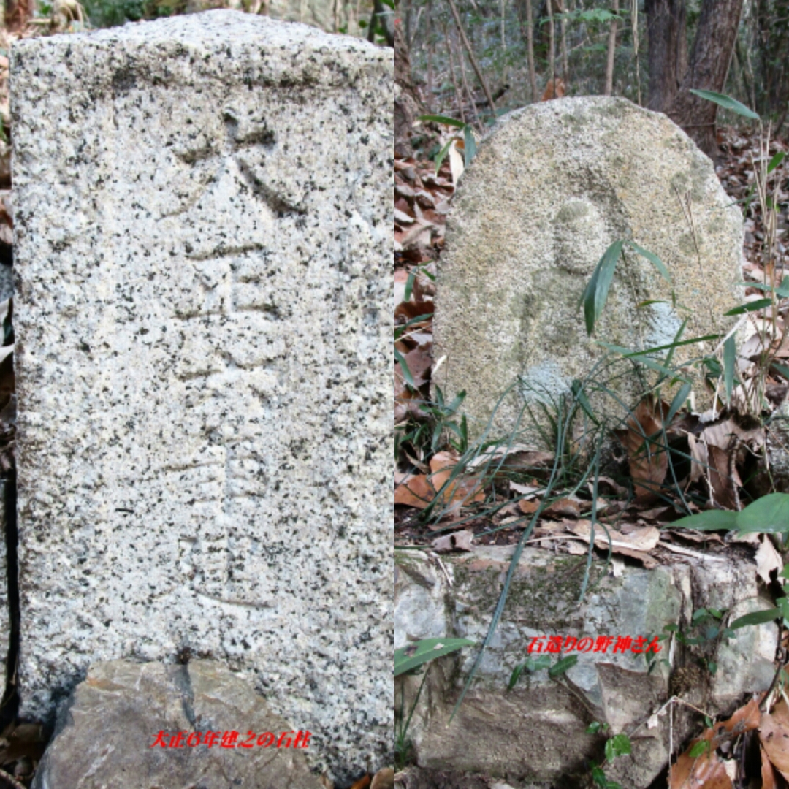
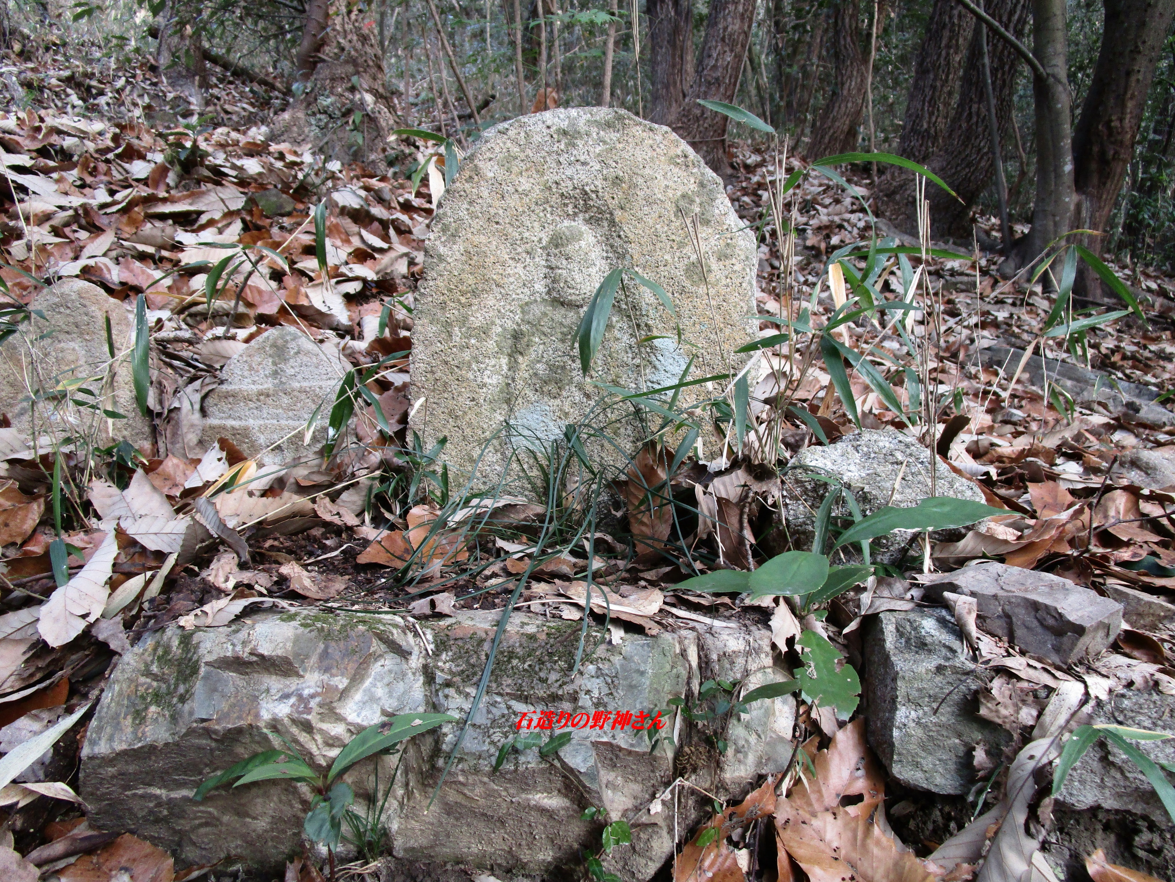
赤磐８８カ所霊場７４番札所

Slide 4
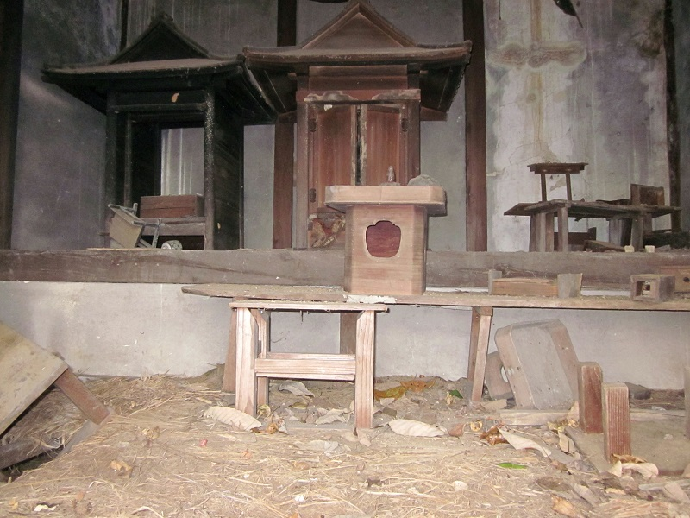
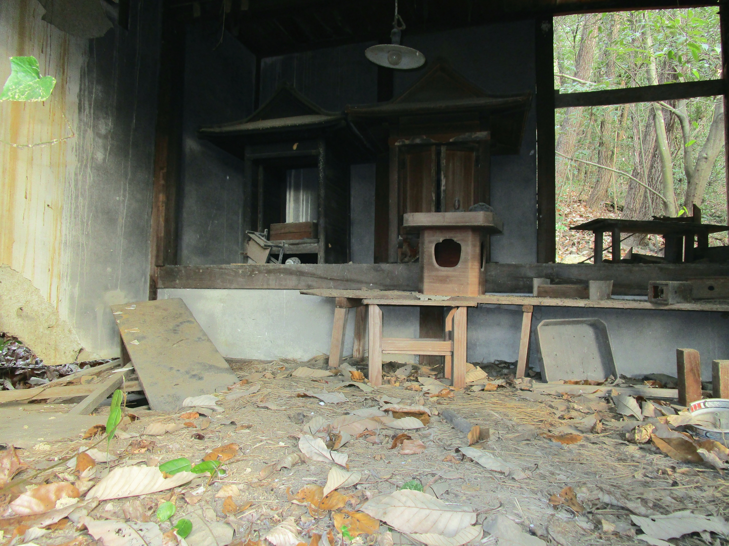
荒れ果てた堂内に散乱する仏具

